Slide 1


기업현황으로 본
경제와 복지

Slide 2

기업분류별 규모(2022년, 2021년)
 | 법인기업 (기업경영분석) |  |  |  | 외부감사기업 (기업경영분석) |  | 준법인 개인사업자 (국세통계, 2021년) | 개인사업자 (국세통계, 2021년)
 |  | 대기업 |  | 중소기업 |  | 상장기업
 |  |  | 중견기업
업체수(천개) | 910 | 8 | 5 | 902 | 30 | 2 | 2,092 | 5,870
매출액(조원) | 5,532 | 3,303 | 984 | 2,229 | 3,661 | 1,682 | 838 | 316
영업이익(조원) | 251 | 173 | 67 | 78 | 194 | 82 | 92
평균매출액(억원) | 61 | 3,932 | 1,874 | 25 | 1,215 | 8,109 | 4.01 | 0.54

Slide 3
법인기업의 분류
중소기업 : 중소기업기본법 제2조의 각호에 해당하는 기업
- 자산총액이 5천억원 미만
- 매출액이 일정금액 이하(사회복지 : 600억원)
대 기 업 : 중소기업이 아닌 기업
※ 중견기업 : 중소기업과 상호출자제한기업집단이 아닌 기업

Slide 4
기업분류별 규모(2022년, 2021년)
<법인기업 : 5,532조원>
<개인사업자 : 1,154조원>
준법인
개인사업자
(2,092천개, 838조원)
대기업
(8.4천개, 3,303조원)
중소기업
(902천개, 2,229조원)
중견기업
(5.3천개, 984조원)
개인사업자
(5,870천개, 316조원)

Slide 5
기업분류별 규모(2022년)
<법인기업 : 5,532조원>
비외부
감사기업
(880천개, 1,871조원)
외부
감사기업
(30.1천개, 3,661조원)
상장기업
(2.1천개, 1,682조원)

Slide 6
취업자수(천명)
 | 총취업자 | 임금근로자 |  |  |  | 자영업자 |  |  | 무급가족 종사자
 |  |  | 상용 | 임시 | 일용 |  | 고용원 있는 | 고용원 없는
2009년 | 23,688 | 16,586 | 9,479 | 5,134 | 1,973 | 7,102 | 1,532 | 4,217 | 1,352
2019년 | 27,123 | 20,440 | 14,216 | 4,795 | 1,429 | 5,606 | 1,538 | 4,068 | 1,077
2022년 | 28,089 | 21,502 | 15,692 | 4,678 | 1,132 | 5,632 | 1,365 | 4,267 | 955

Slide 7
재무상태표
재무상태표(B/S) (구성비, 단위 : %)
자금운용 |  |  |  | 자금조달
 | 2009년말 | 2019년말 | 2022년말 |  | 2009년말 | 2019년말 | 2022년말
유동자산 | 42.12 | 41.01 | 42.62 | 유동부채 | 34.02 | 29.21 | 30.64
당좌자산 | 29.01 | 28.90 | 29.07 | 매입채무 | 8.19 | 5.89 | 5.82
재고자산 | 13.11 | 12.11 | 13.55 | 단기차입금 | 9.67 | 8.73 | 9.50
비유동자산 | 57.88 | 58.99 | 57.38 | 비유동부채 | 25.59 | 24.41 | 24.38
투자자산 | 16.95 | 18.12 | 18.39 | 자본 | 40.39 | 46.37 | 44.98
유무형자산 | 37.69 | 37.41 | 34.94 | 자본금 | 11.76 | 10.58 | 9.89
 |  |  |  | 자본잉여금 | 8.30 | 9.80 | 10.80
자산총계 | 100.00 | 100.00 | 100.00 | 부채 및 자본 합계 | 100.00 | 100.00 | 100.00

Slide 8
손익계산서
손익계산서 (I/S) (구성비, 단위 : %)
 | 2009년중 | 2019년중 | 2022년중
매출액 | 100.00 | 100.00 | 100.00
매출원가 | 81.19 | 77.61 | 77.81
매출총이익 | 18.81 | 22.39 | 22.19
판매비와 관리비 | 14.70 | 18.19 | 17.66
영업이익 | 4.11 | 4.21 | 4.53
영업외수익 | 3.90 | 3.56 | 4.97
영업외비용 | 4.57 | 4.06 | 4.94
법인세비용차감전순손익 | 3.43 | 3.71 | 4.57
법인세비용 | 0.92 | 1.03 | 1.04
당기순이익 | 2.51 | 2.68 | 3.52

Slide 9
기업 부가가치의 배분

Slide 10
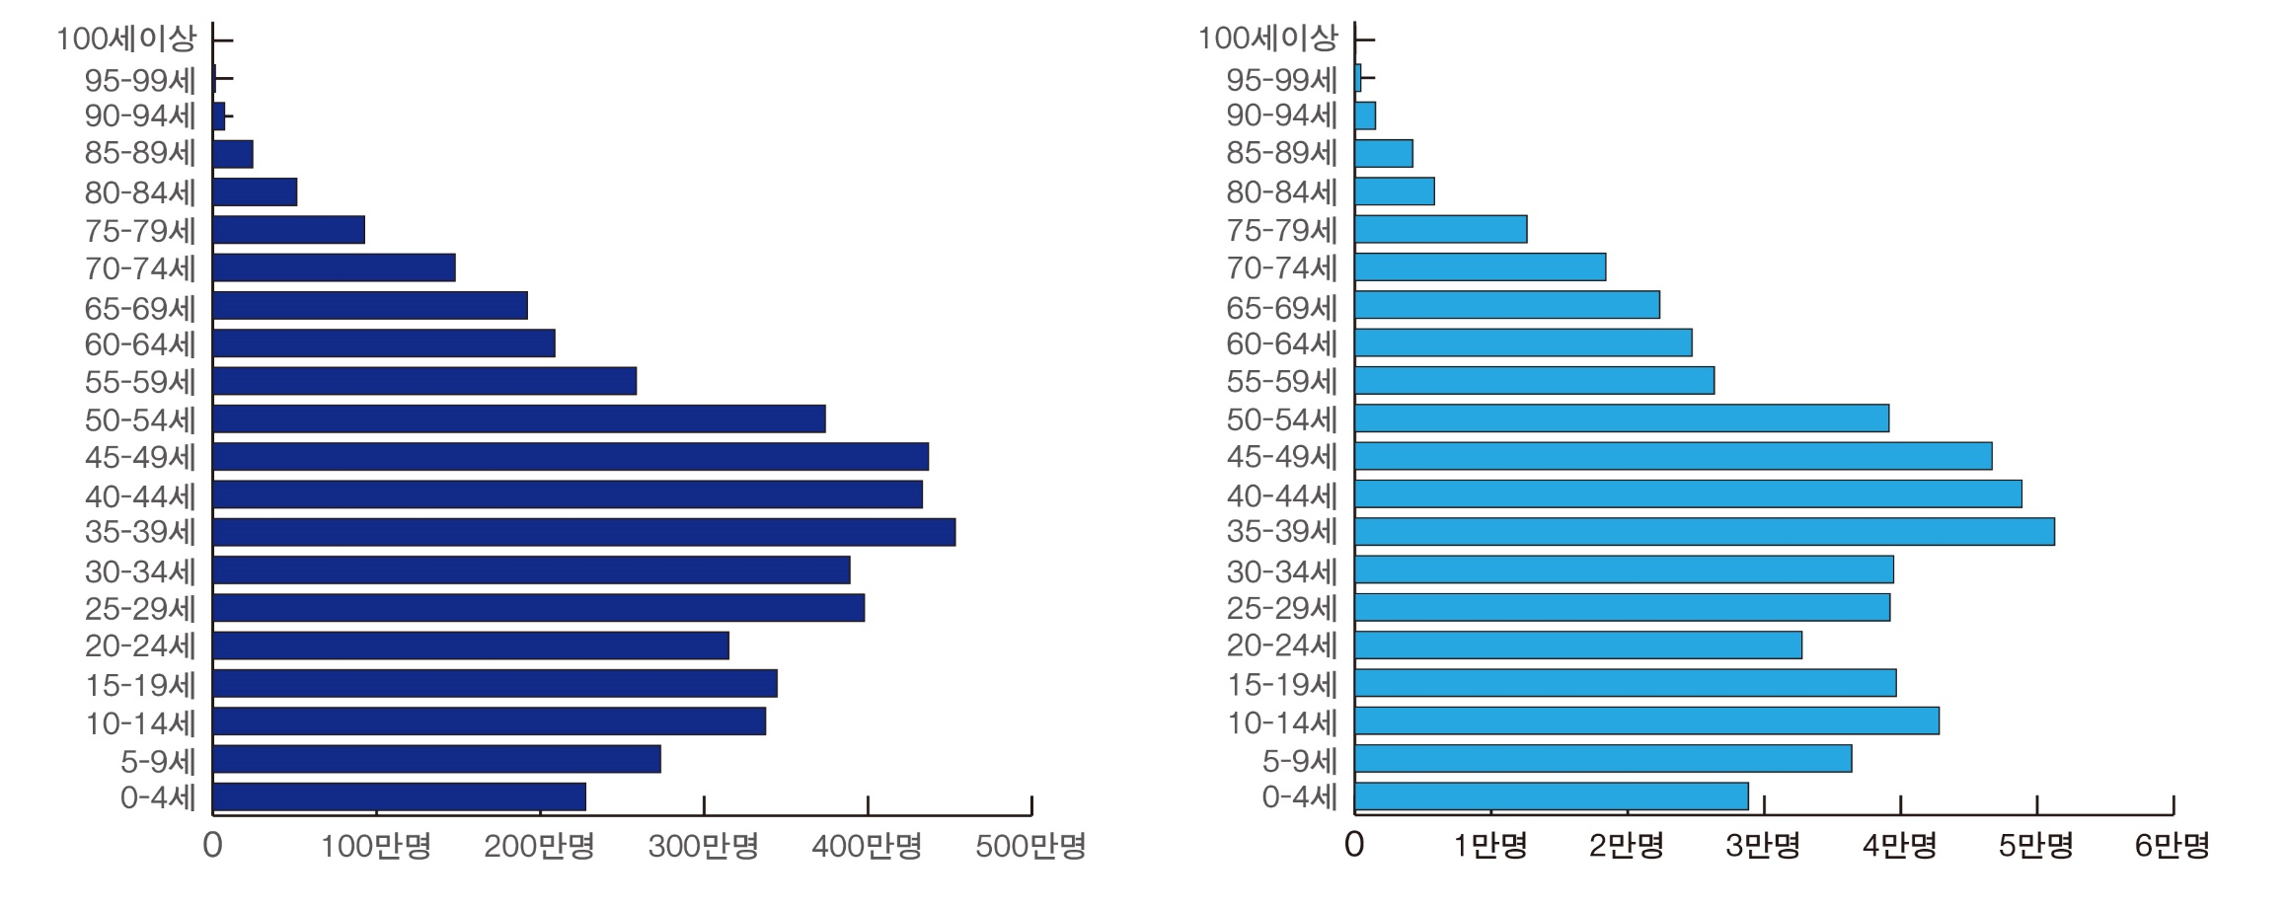
인구구조의 변화(2009년)
<전국> <제주>

Slide 11
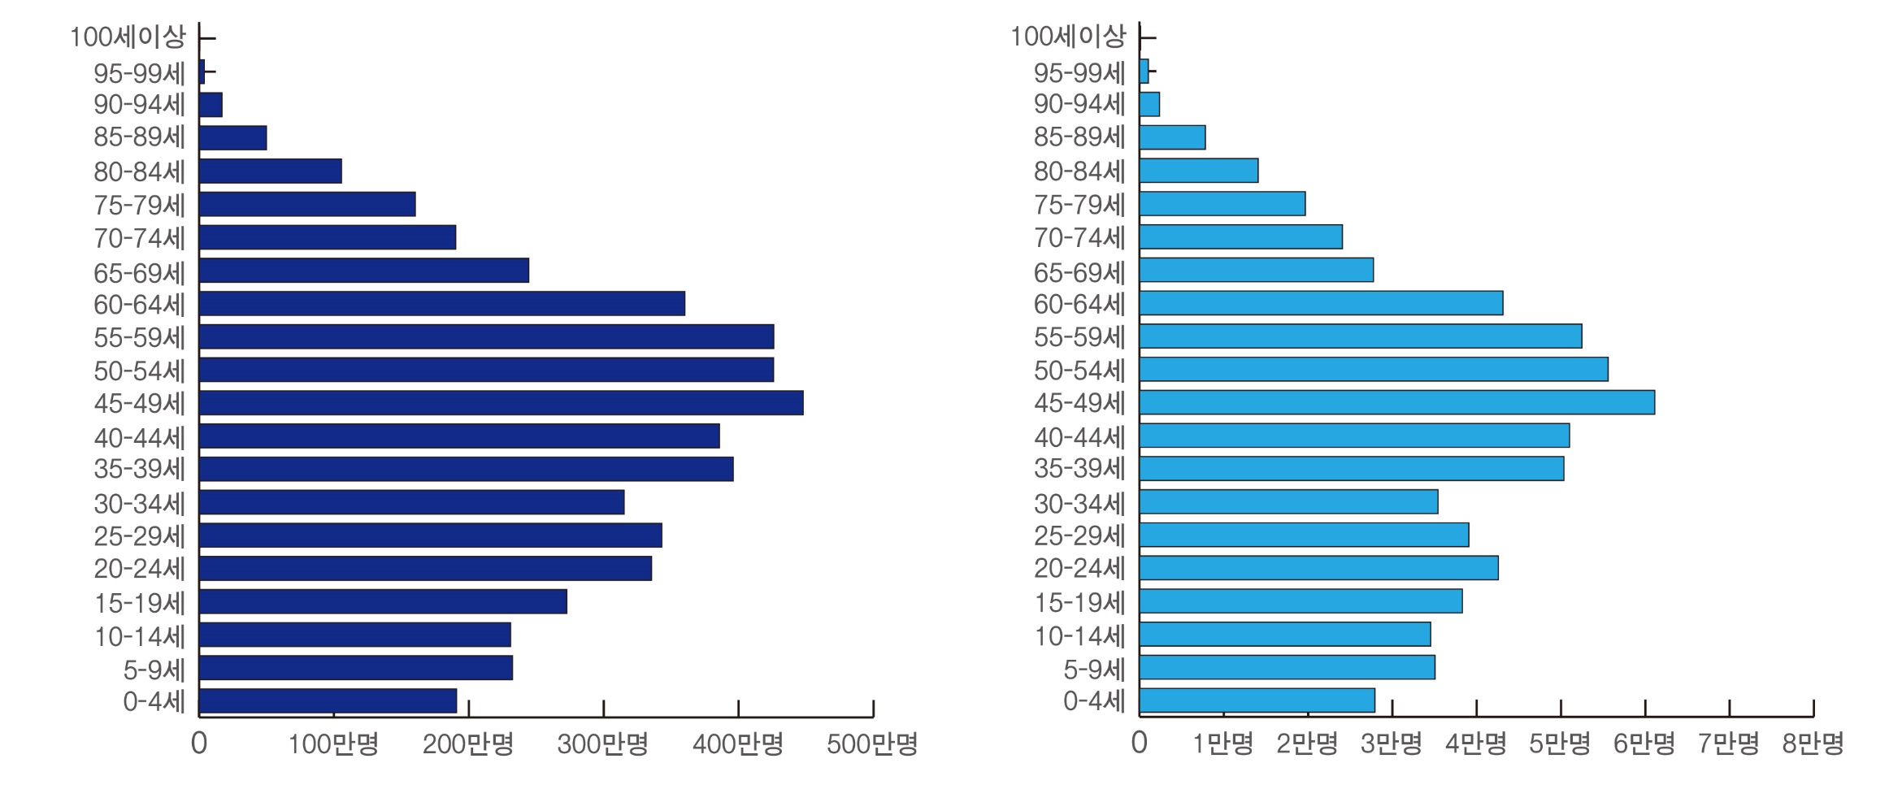
인구구조의 변화(2019년)
<전국> <제주>

Slide 12
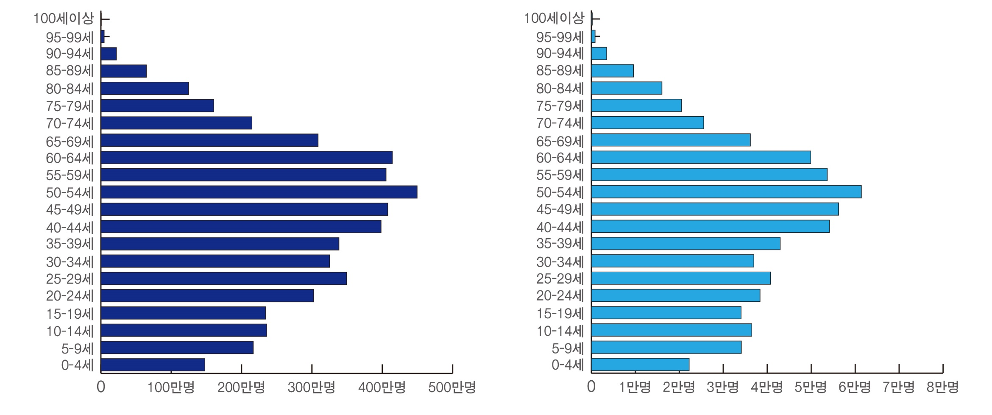
인구구조의 변화(2022년)
<전국> <제주>

Slide 13
감사합니다

